Slide 1
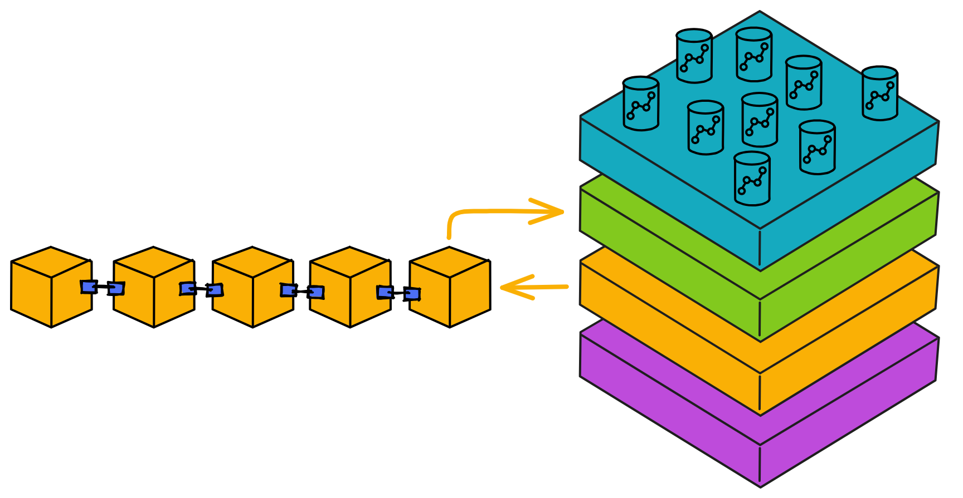





各节点达成按什么顺序处理消息的共识

